Slide 1
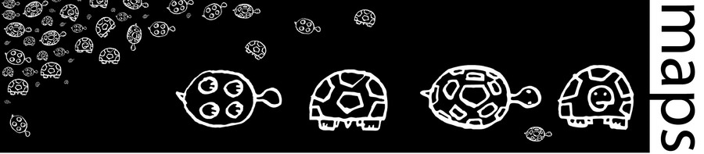


ALCOPIDEMIE:
Émergence d’un comportement
alcoolique majoritaire
Blin A. / Hessami H. / Lysaniuk B. / Poggi S. / Saqalli M.
Saint Pierre d’Oléron le 28 juin 2013

Slide 2

Présentation Finale MAPS5 Groupe « Epi »
Des individus (mapsiens) caractérisés par : un niveau de sociabilité + une attirance + une résistance
Les individus se déplacent sur un territoire fermé. Ce territoire va « jouer » sur les actions des individus en fonction de certaines heures de la journée (ouverture du bar).
Le processus contagieux consiste en la transmission de l’envie d’aller au bar. L’état « infecté » se répercute sur le niveau d’alcoolémie de l’individu à J+1 (décroissance du taux durant la nuit)
RAPPELS / ARCHITECTURE / TEST / ANALYSE(S) / PERSPECTIVES

Slide 3
Présentation Finale MAPS5 Groupe « Epi »
Hypothèses :
- la position du bar (centré ou excentré) influence l’émergence d’un « comportement alcoolique » majoritaire.
- il existe un profil type (sociabilité/attirance/résistance) du meilleur « tentateur »
RAPPELS / ARCHITECTURE / TEST / ANALYSE(S) / PERSPECTIVES

Slide 4
Présentation Finale MAPS5 Groupe « Epi »
Objectifs de recherche:
- rechercher le profil le plus « tentateur »
- recherche de la topologie qui conduit à l’émergence du comportement alcoolique majoritaire (non-aboutie)
RAPPELS / ARCHITECTURE / TEST / ANALYSE(S) / PERSPECTIVES

Slide 5
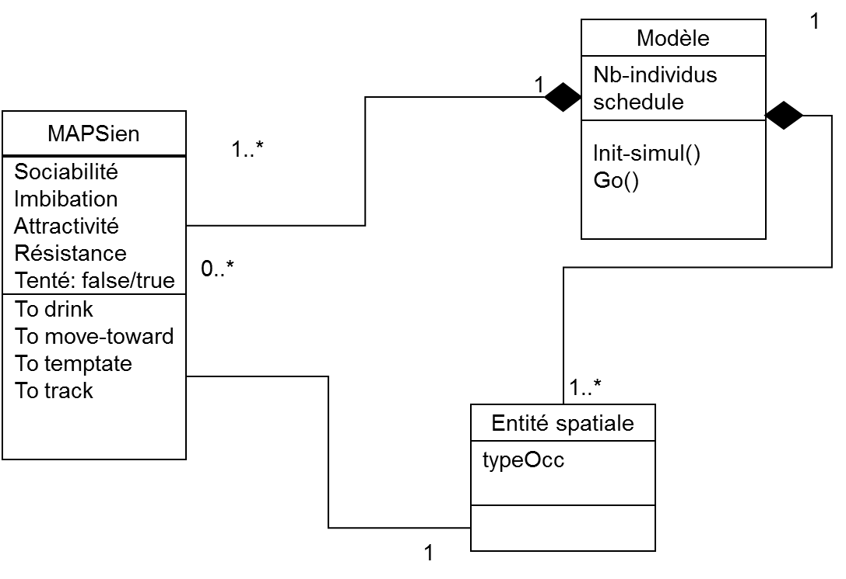
RAPPELS / ARCHITECTURE / TEST / ANALYSE(S) / PERSPECTIVES

Slide 6
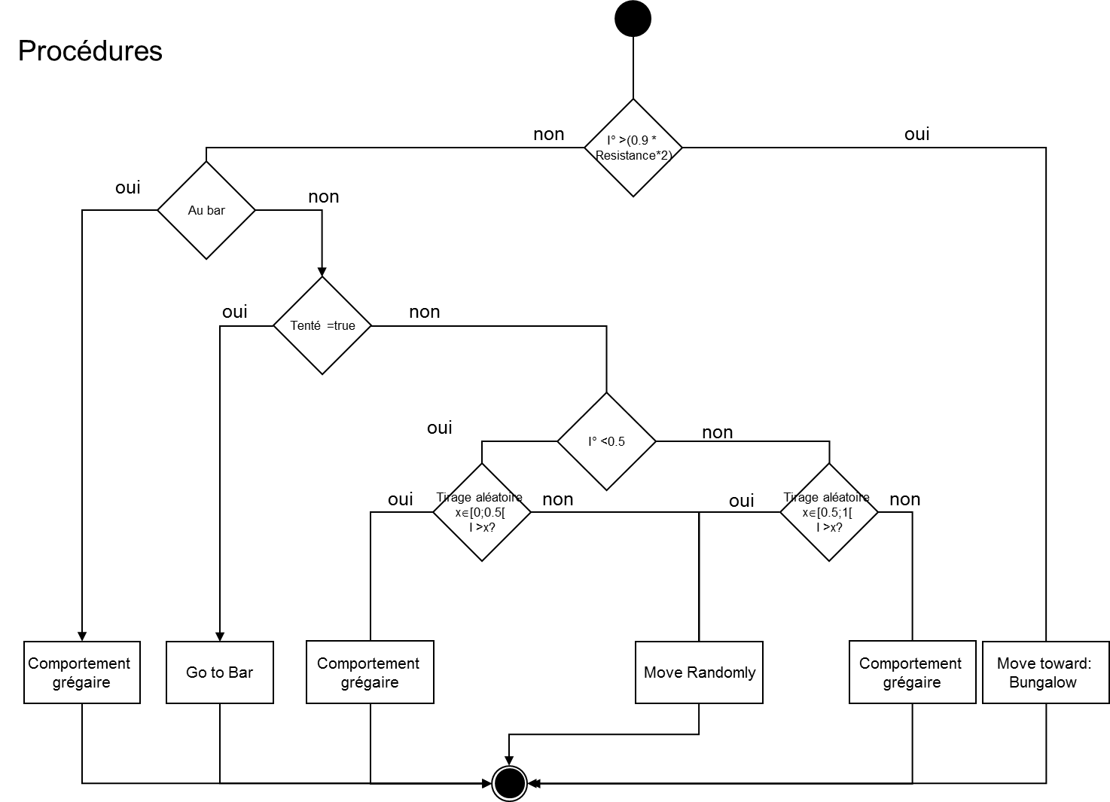
RAPPELS / ARCHITECTURE / TEST / ANALYSE(S) / PERSPECTIVES

Slide 7
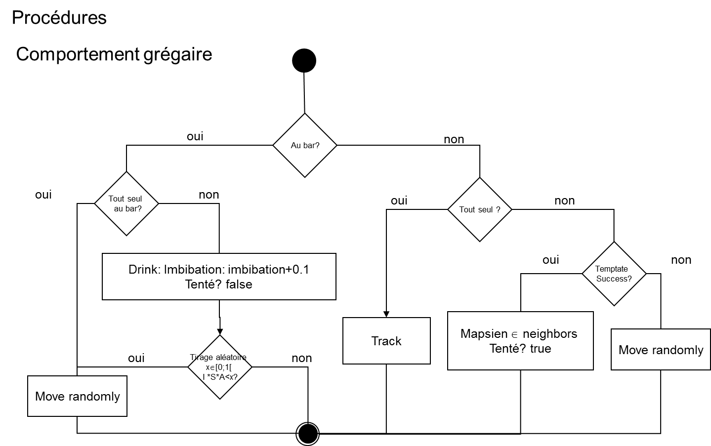
RAPPELS / ARCHITECTURE / TEST / ANALYSE(S) / PERSPECTIVES

Slide 8
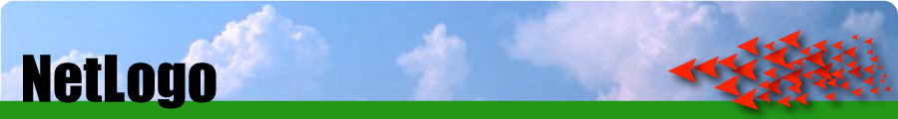
RAPPELS / ARCHITECTURE / TEST / ANALYSE(S) / PERSPECTIVES

Slide 9
Détermination du profil type du meilleur « tentateur »
Analyses réalisées :
Lancement d’une analyse de sensibilité via « behavior space » :
900 runs, 2 configurations topologiques, 3 distributions de profils et trois tailles d’effectifs de MAPSiens (20, 60, 100)
RAPPELS / ARCHITECTURE / TEST / ANALYSE(S) / PERSPECTIVES

Slide 10
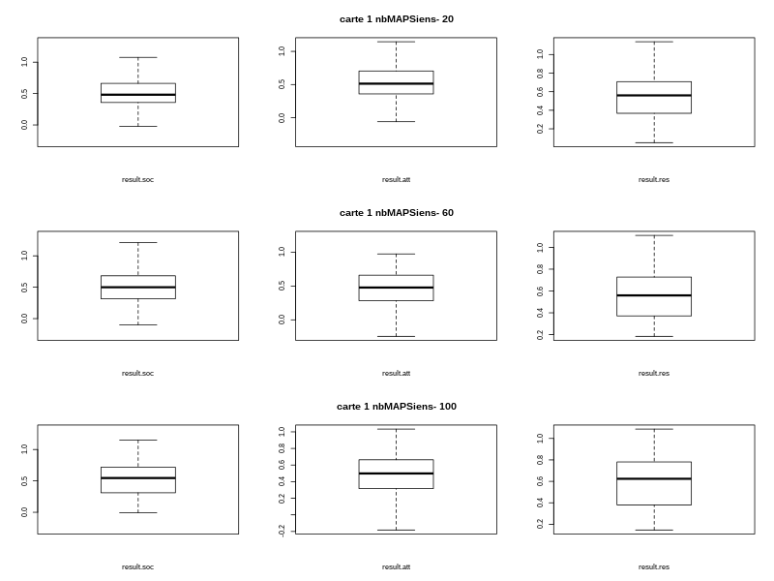
RAPPELS / ARCHITECTURE / TEST / ANALYSE(S) / PERSPECTIVES

Slide 11
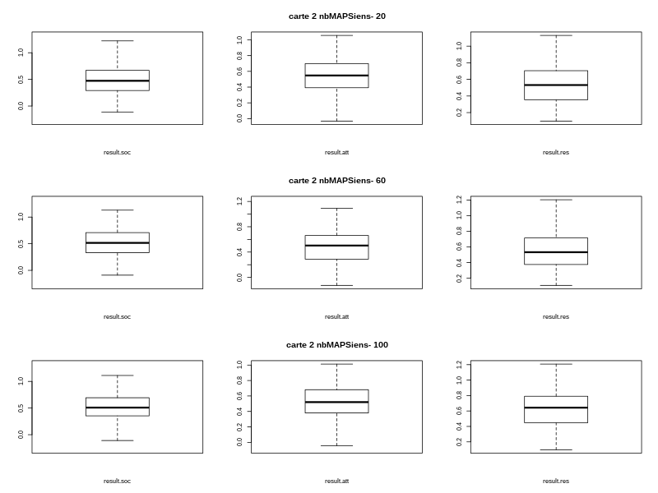
RAPPELS / ARCHITECTURE / TEST / ANALYSE(S) / PERSPECTIVES

Slide 12
Perspectives et conclusions
- explorer les sorties de modèles (sensibilité)
- améliorer la prise en compte de l’influence du bar pour étudier son impact sur les comportements alcooliques collectifs
- enrichir les attributs comportementaux (vitesse de déplacement fct de l’alcoolémie par ex)
- intégrer la notion de coût pour la mise en place de stratégie(s) de prévention
- évaluer le traitement SMA Vs modélisation dynamique (réalisée par ailleurs)
RAPPELS / ARCHITECTURE / TEST / ANALYSE(S) / PERSPECTIVES

Slide 13
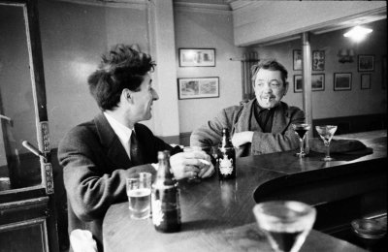
MERCI

Slide 14
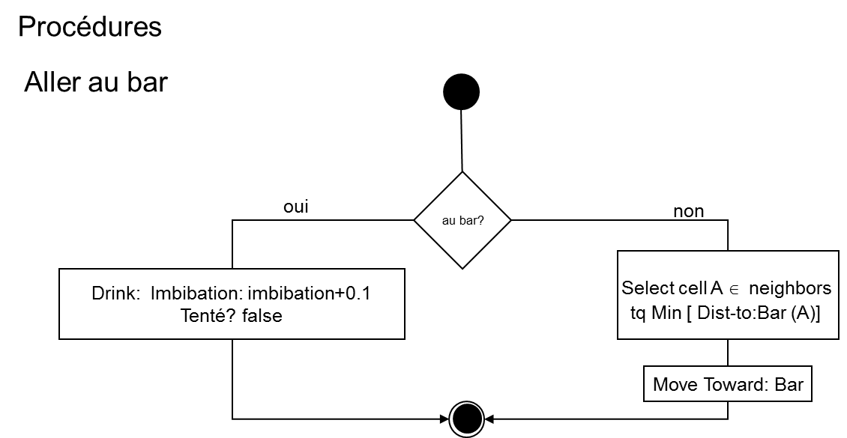

Slide 15
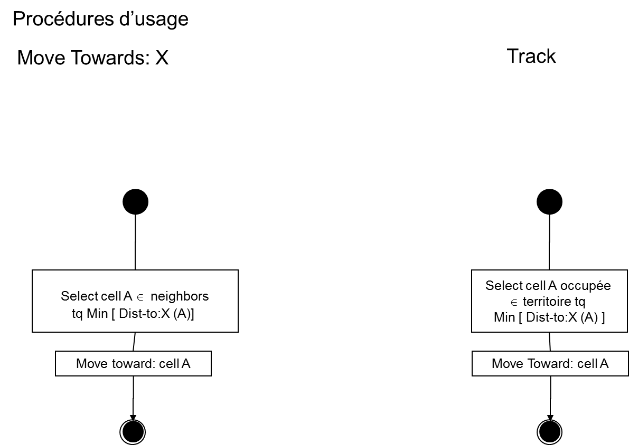

Slide 16
Jour 5 : compétition des modèles : éléments à présenter
Rappel des objectifs/problématique/hypothèses (mise à jour par rapport à J1; quelles réductions ont été nécessaires)
Modèles conceptuels statique et dynamique (quelques diagrammes UML)
Démonstration du modèle sous NetLogo
Principaux résultats (captures d’écran)
Quelles réponses à la question?
Saisie/complément de l’onglet Info
Les problèmes rencontrés, perspectives
RAPPELS / ARCHITECTURE / TEST / ANALYSE(S) / PERSPECTIVES

